Slide 1
8. Kuivuus, puhtaan veden puute ja nälkä
Heikko sanitaatio on suurin syy siihen, että lähes miljardi ihmistä kärsii puhtaan veden puutteesta.
Kuivuus hankaloittaa viljelyä.
Keinokastelu:
kuluttaa vesivaroja
voi aiheuttaa maaperän suolaantumista.
Pitkät vedenhakumatkat vaikeuttavat lasten koulunkäyntiä.
Ympäristöä säästävät viljelymenetelmät suojelevat maaperää kuivuudelta ja vähentävät kasteluveden tarvetta ja eroosioriskiä.
Aavikoituminen eli alueen muuttuminen kasvittomaksi tai lähes kasvittomaksi uhkaa varsinkin aavikoiden läheisyydessä olevia kuivia ja puolikuivia alueita.
Aavikoitumisen ja maaperän eroosion hillintäkeinoja:
kasvillisuuden istuttaminen
hakkuiden vähentäminen
kuiva-, kaista- ja terassiviljelyn harjoittaminen
karjan laiduntamisen vähentäminen
Maailman väestöstä noin joka kymmenes kärsii aliravitsemuksesta
Rahakasvien viljelyn suosiminen sekä kehitysmaiden heikko asema maailmankaupassa on johtanut ruokakriisiin.

Slide 2
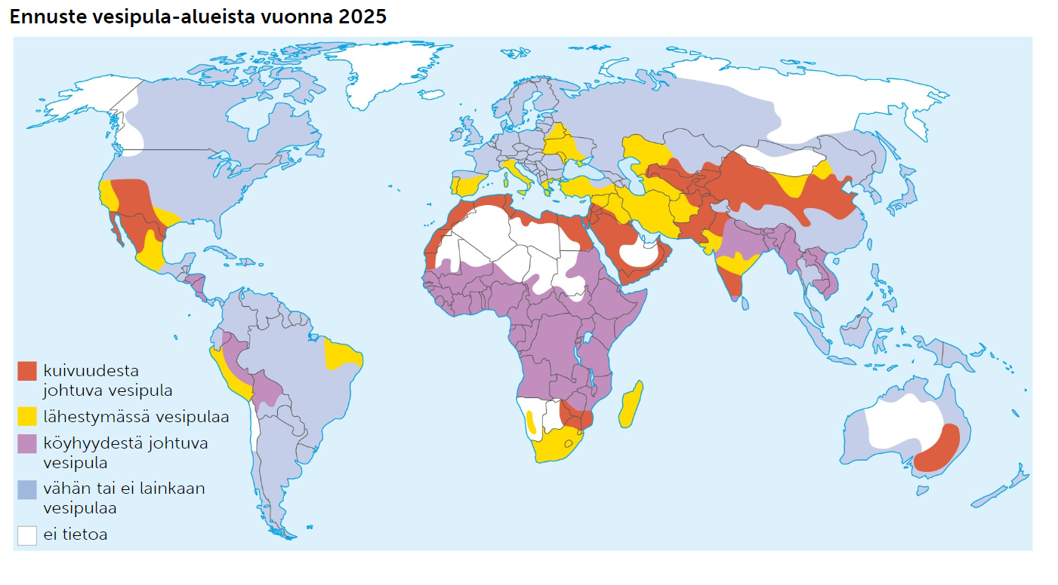

Slide 3
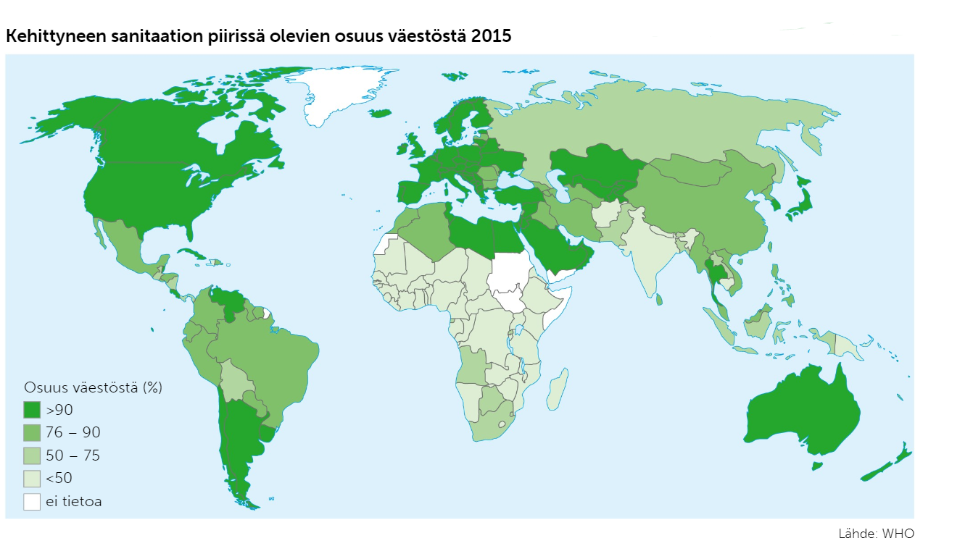

Slide 4
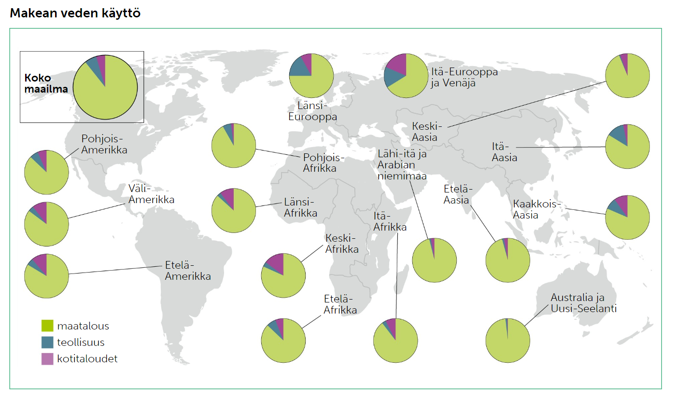

Slide 5
Mitä voidaan tehdä, jotta pohjavesivarastot pelastuvat?
Rajoitetaan pohjaveden käyttö sen luonnolliselle korvautumistasolle.
Suunnitellaan ja rakennetaan sellaisia kaupunkeja, joiden viheralueet ovat riittävän laajat, jotta vesi pääsee imeytymään pohjavedeksi.
Suojellaan kosteikkoja. Kosteikoy hidastavat pintavaluntaa, jolloin vettä valuu tehokkaammin pohjavedeksi.
Kasvatetaan sellaisia kasveja ja pidetään sellaisia eläimiä, jotka pystytään elättämään paikallisilla vesivaroilla.

Slide 6
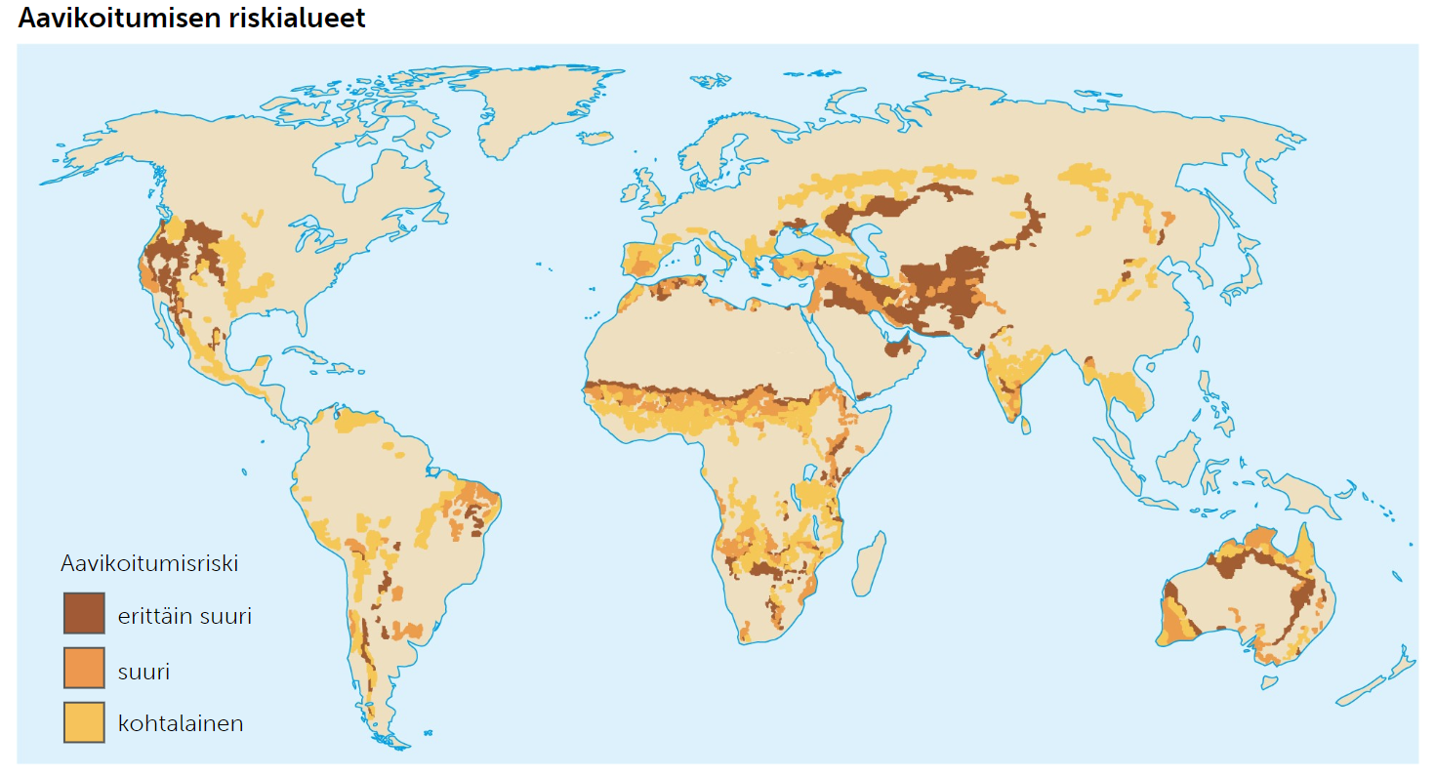

Slide 7
Keinoja aavikoitumisen hillitsemiseksi
Istutetaan maaperää sitovia kasveja.
Siirrytään kaskiviljelystä kuiva- tai kaistaviljelyyn.
Suositaan rinnealueilla terassiviljelyä.
Vähennetään laidunnettavan karjan määrää.
Vähennetään aavikoiden laitamien hakkuita.

Slide 8
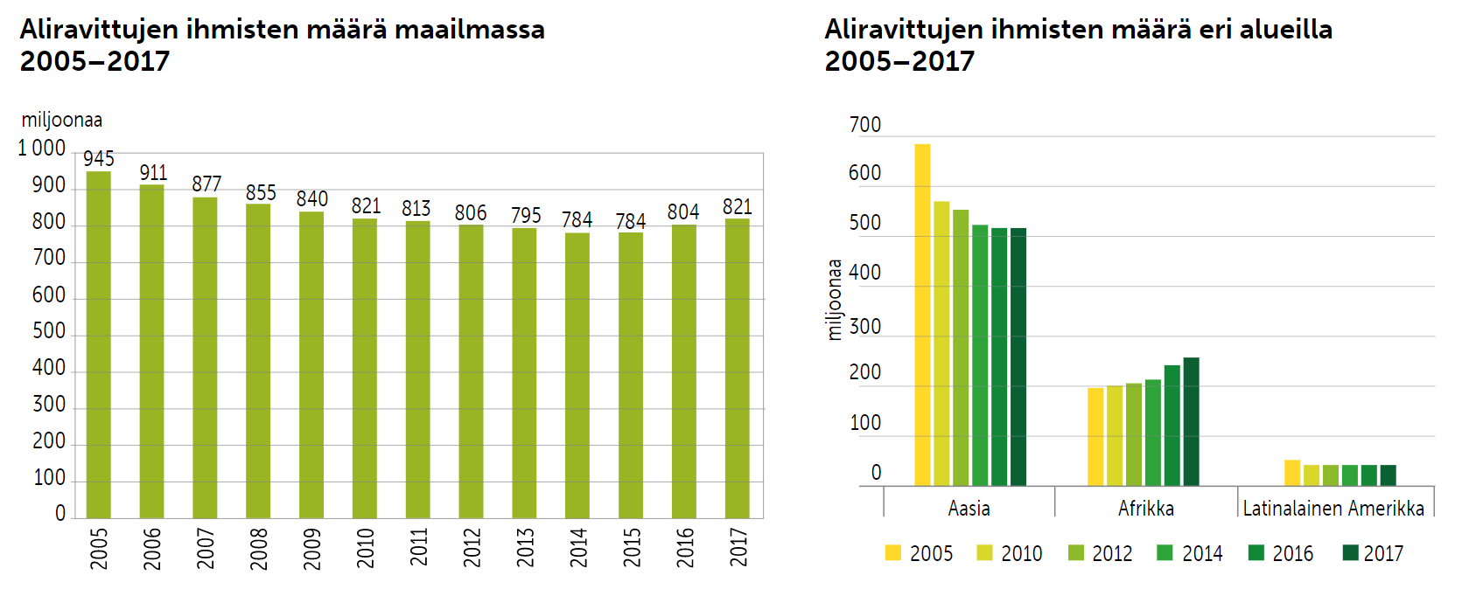

Slide 10
